Slide 1

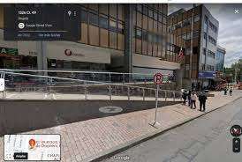


Slide 2
POLIZAS PROGRAMA DE SEGUROS

Slide 3
CONCEPTOS BASICOS
ASPECTOS BASICOS DEL CONTRATO DE SEGURO
  ¿Qué es el seguro?
  Es un contrato en virtud del cual una de las partes llamada tomador por cuenta propia o ajena traslada el riesgo a otro llamado asegurador pagando una prima, para que en caso de siniestro, éste último pague una prestación económica llamada indemnización al beneficiario del contrato
  Características del contrato de seguros
    Consensual: Se perfecciona por el acuerdo de voluntades (Ley 389/97 modifica solemnidad).
    Bilateral: Característica de los contratos en virtud de la cual las partes contratantes se obligan recíprocamente.

Slide 4
CONCEPTOS BASICOS
    Oneroso: Busca la utilidad de ambos contratantes, gravándose cada uno en beneficio del otro. La prima, es el gravamen a cargo del tomador y el gravamen del asegurador es pagar la prestación en caso de siniestro.
    Aleatorio: Es la duda o incertidumbre sobra la realización o no del riesgo. La obligación del asegurador nace si se realiza el riesgo sobre el cual versa dicho contrato. Es una de las peculiaridades de este contrato.
    Ejecución Sucesiva: Las obligaciones de los contratantes se desenvuelven en el tiempo.

Slide 5
CONCEPTOS BASICOS
PARTES DEL CONTRATO DE SEGURO
  El asegurador, o sea la persona jurídica que asume los riesgos debidamente autorizada para ello con arreglo a las leyes y reglamentos.
  El tomador, o sea la persona que, obrando por cuenta propia o ajena, traslada los riesgos.
  Beneficiario: es la persona natural o jurídica que recibe la indemnización correspondiente.

Slide 6
CONCEPTOS BASICOS
  Elementos del contrato de seguro (Art. 1045 del C. de Co.)
    Interés Asegurable: El artículo 1083 del Código de Comercio establece:
    Tiene interés asegurable toda persona cuyo patrimonio pueda resultar afectado, directa o indirectamente, por la realización de un riesgo.
    Es asegurable todo interés que, además de lícito, sea susceptible de estimación en dinero.
    Riesgo Asegurable: El artículo 1054 del Código de Comercio establece:
    Denominase riesgo el suceso incierto que no depende exclusivamente de la voluntad del tomador, del asegurado o del beneficiario, y cuya realización da origen a la obligación del asegurador. Los hechos ciertos, salvo la muerte, y los físicamente imposibles, no constituyen riesgos y son, por lo tanto, extraños al contrato de seguro. Tampoco constituye riesgo la incertidumbre subjetiva respecto de determinado hecho que haya tenido o no cumplimiento

Slide 7
CONCEPTOS BASICOS
Garantía (Art. 1061 C. de Co.)
Promesa en virtud de la cual el asegurado se obliga a hacer o no determinada cosa, o a cumplir determinada exigencia, o mediante la cual afirma o niega la existencia de determinada situación de hecho.
La garantía deberá constar en la póliza o en los documentos accesorios a ella. Podrá expresarse en cualquier forma que indique la intención inequívoca de otorgarla.
La garantía, sea o no sustancial respecto del riesgo, deberá cumplirse estrictamente. En caso contrario, el contrato será anulable. Cuando la garantía se refiere a un hecho posterior a la celebración del contrato, el asegurador podrá darlo por terminado desde el momento de la infracción.

Slide 8
CONCEPTOS BASICOS
Deducibles: (Art. 1103 C. de Co.)
Es la suma o porcentaje que se deduce del valor de la indemnización y que queda a cargo del asegurado.
Infraseguro: (Art. 1102 C. de Co.):
Es cuando el valor asegurado es inferior al valor correcto o adecuado del interés a asegurar, lo cual en caso de siniestro parcial dará el derecho a recibir como indemnización el valor de la pérdida en la misma proporción o porcentaje que tenga asegurado el bien. En caso de siniestro total, se indemnizará la suma asegurada.
Supraseguro: es cuando el valor asegurado es superior al valor correcto o adecuado del interés a asegurar, lo cual en caso de siniestro total dará el derecho a recibir como indemnización máximo hasta el valor asegurado.

Slide 9
CONCEPTOS BASICOS
Prescripción: (ART 1081 Co Co)
Artículo 1081.- La prescripción de las acciones que se derivan del contrato de seguro o de las disposiciones que lo rigen podrá ser ordinaria o extraordinaria.
La prescripción ordinaria será de dos años y empezará a correr desde el momento en que el interesado haya tenido o debido tener conocimiento del hecho que da base a la acción.
La prescripción extraordinaria será de cinco años, correrá contra toda clase de personas y empezará a contarse desde el momento en que nace el respectivo derecho.

Slide 10
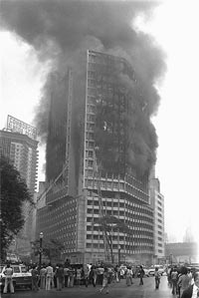
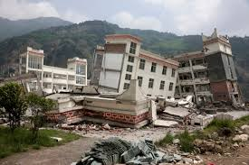
POLIZA DE TODO RIESGO DAÑOS MATERIALES
Cubre la Pérdida o daño material que sufran los bienes de propiedad de LA ENTIDAD, bajo su responsabilidad, tenencia y/o control y en general los recibidos a cualquier título y/o por los que tenga algún interés asegurable.

Slide 11
Bienes amparados y determinación asegurable
Todos los bienes materiales de propiedad de la Entidad, o de terceros que se hallen bajo su responsabilidad, tenencia, cuidado, custodia, control, en comodato, o por las cuales sea legal o contractualmente responsable, y en general los recibidos a cualquier titulo o por los que tenga algún interés asegurable, ubicados en el territorio nacional, dentro o fuera de las instalaciones del asegurado y/o en predios de terceros y/o que se encuentren a la intemperie en desarrollo del objeto social de la Entidad, entre otros bienes tales como:
Edificios y/o construcciones: se aseguran a valor de reconstrucción
Maquinaria y equipo: se aseguran a valor de reposición a nuevo
Muebles, enseres y herramientas: se aseguran a valor de reposición a nuevo
Existencias, materias primas, insumos: se aseguran a valor costo de adquisición
Equipos eléctricos y electrónicos: se aseguran de valor de reposición
Dinero en efectivo: se aseguran a valor nominal
Títulos Valores: se aseguran sobre el valor de reposición del documento
Obras de artes: se aseguran sobre valor admitido de acuerdo a avalúo por perito experto

Slide 12
AMPAROS: (Entre otros)
Incendio y/o Rayo
Explosión
Terremoto temblor o erupción volcánica
Anegación
Daños por Agua
Actos mal intencionados de terceros (Amit)
Huelga Motín Conmoción Civil o Popular
Extended Coverage (Humo, granizadas, caída de aeronaves)
Hurto Simple
Hurto calificado
Equipo eléctrico y/o electrónico
Rotura de maquinaria
Variaciones de corriente (arcos volcaicos)
Equipos móviles o portátiles

Slide 13
Exclusiones:
Dolo o culpa grave del asegurado, su cónyuge o de cualquier pariente suyo o de sus empleados, representantes o socios
Guerra civil o internacional rebelión y sedición.
Contaminación ambiental
Responsabilidad Civil Contractual y Extracontractual.
Pérdidas Misteriosas.
Faltantes de inventario
Falta o deficiencia en mantenimiento.
Confiscación expropiación desaparición misteriosa o inexplicable.
Pérdida o daños como consecuencia del abandono de bienes y/o equipos
Radioactividad y materiales nucleares.
Infidelidad y actos deshonestos de empleados y socios.
Daños como consecuencia del desgaste, uso, abuso, deterioro gradual, fermentación, vicio propio, oxidación, humedad y raspaduras.

Slide 14
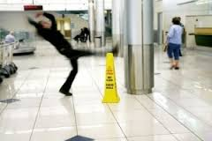
POLIZA DE RESPONSABILIDAD CIVIL EXTRACONTRACTUAL
    Se indemnizará los perjuicios patrimoniales que se causen a terceras personas con ocasión de la Responsabilidad Civil Extracontractual imputable legalmente al Asegurado, originada en un hecho accidental, súbito e imprevisto que haya causado daños en sus bienes o lesiones personales, causados en desarrollo de la actividad asegurada.

Slide 15
Coberturas Básicas:
Predios labores y operaciones incluyendo:
Incendio y explosión
Uso o manejo de ascensores y escaleras automáticas
Avisos y vallas publicitarias instaladas en el territorio colombiano
Instalaciones sociales, culturales y/o deportivas y los eventos que el asegurado realice en ellas ya sea dentro o fuera de sus predios
Participación del asegurado en ferias y exposiciones
Vigilancia de los predios por medio de personal armado y/o animales
Responsabilidad Civil Contratistas y Subcontratistas independientes.
Gastos Médicos.
Vehículos propios y no propios en exceso de los límites máximos del seguro de automóviles
Responsabilidad Civil por personal de seguridad y vigilancia (incluidos errores de puntería), en exceso de las pólizas y coberturas que debe tener contratadas legalmente la firma de vigilancia

Slide 16
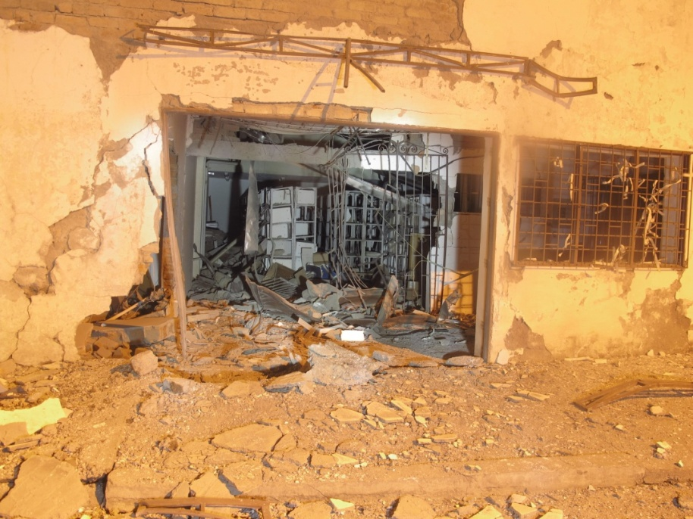

TRAMITE PARA LA ATENCION DE SINIESTROS

Slide 17
TRAMITE PARA LA ATENCION DE SINIESTROS
Siniestro: Es la realización del riesgo. Es cuando sucede lo que se está amparando en la póliza y es motivo de indemnización, por ejemplo, un robo, un choque, una enfermedad o accidente, un incendio, etc.
Después de conocido el siniestro y dependiendo de la póliza y el amparo afectado, dentro de los tres (3) días siguientes, el Asegurado, debe presentar los siguientes documentos básicos para la atención del mismo y posterior pago de la indemnización por parte del asegurador, dentro de los treinta (30) siguientes a la recepción de los documentos, completos y debidamente radicados en la aseguradora.
Los documentos indicados a continuación corresponden a los básicos solicitados por el asegurador, en algunos casos será potestativo por parte del ajustador y/o el asegurador solicitar la entrega de documentos adicionales:

Slide 18

DOCUMENTOS BASICOS PARA TRAMITAR UN RECLAMO
POILIZA DE TODO RIESGO DAÑO MATERIAL
Informe de los hechos en donde se indique las circunstancias de tiempo, modo y lugar del siniestro.
- Facturas de compra o ingresos de inventario de los bienes.
- Cotización de los bienes a reponer.
Para hurto, denuncia penal de perdida del bien ante las autoridades competentes.
Por daños, informe técnico de firma especializada
Carta de reclamo a la empresa de vigilancia y su respuesta

Slide 19
DOCUMENTOS BASICOS PARA TRAMITAR UN RECLAMO
POLZA DE AUTOMOVILES
Informe de los hechos en donde se indique las circunstancias de tiempo, modo y lugar del siniestro.
- Copia del croquis.
- Copia de la Tarjeta de propiedad
Copia del SOAT
Copia del pase
Copia de la cédula de ciudadanía

Slide 20
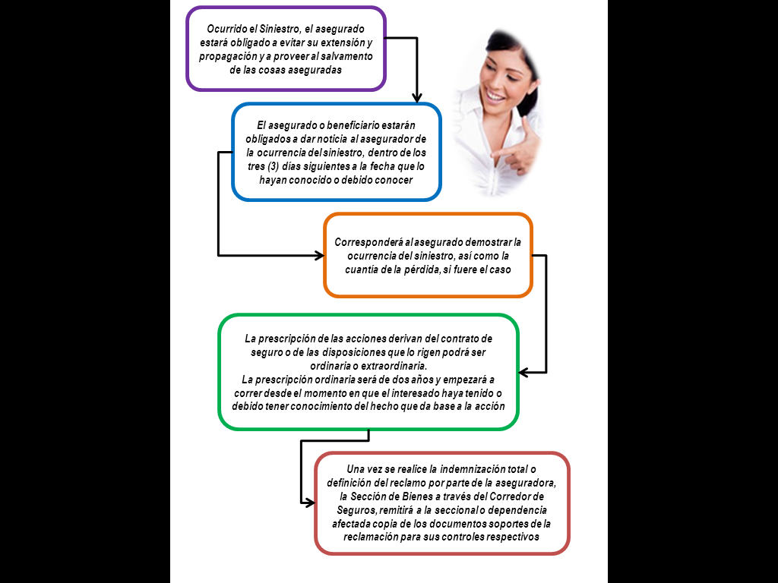
Obligaciones del Asegurado ante la ocurrencia de un siniestro

Slide 21
CONTRATIEMPOS PARA EL PAGO DE SINIESTROS
Es importante mencionar que en la medida en que la entidad afectadas aporten la documentación necesaria para demostrar claramente las circunstancias de ocurrencia del evento (tiempo, modo y lugar), así como la cuantía de la pérdida, se obtendrá la indemnización por parte de la Aseguradora.
Algunos de los inconvenientes más frecuentes que se presentan cuando se gestionan los reclamos y que obstaculizan la agilidad en la respuesta a los mismos son:

Slide 22
CONTRATIEMPOS PARA EL PAGO DE SINIESTROS
Aviso extemporáneo de los siniestros.
- Denuncias incompletas.
- No se aportan los documentos que demuestren la propiedad o
responsabilidad de LA ENTIDAD sobre los elementos afectados.
- No se aportan cotizaciones de elementos de similares o iguales características a los afectados.
Demora en el envió de documentos adicionales solicitados por la aseguradora.

Slide 23
GRACIAS
Luis Gabriel Rojas Chivatá – Proseguros S.A.
Lady Nataly Espinosa
Teléfono: Celular 3148026192

